Slide 1



Système de gestion de Service d’électricité / gaz « ndes »
Institut spécialisé dans les métiers de l‘Offshoring de Tétouan
Soutenance de mémoire de de fin formation
Pour l’obtention du titre :
Technicien Spécialisé en Développement Digital
Soutenu par :
AZOUGAGH oussama
Encadrant pédagogique :
M. Oussama Rahmouni
Encadrant professionnel:
Mme. Salma Slimani

Slide 2


1
Contexte général et Organisme d’accueil
2
Analyse fonctionnelle
3
Conduite du projet et techniques utilisées
4
Conception
5
Les écrans finaux
6
Conclusion et perspectives
2

Slide 3
Contexte général du Projet et organisme d’accueil
3

Slide 4


Contexte général et organisme d’accueil
Analyse fonctionnelle
Conception
Démonstration
Conclusion & Perspective
Conduite du projet et techniques utilisées
Présentation de l’organisme d’accueil :
Innovation
Efficacité
Engagement
Diversité
Fondée en 2016
Société de services en ingénierie informatique
Développements logiciels dans des domaines de technologie de pointe
4

Slide 5
Contexte général et organisme d’accueil
Analyse fonctionnelle
Conception
Démonstration
Conclusion & Perspective
Conduite du projet et techniques utilisées
LES PRINCIPES DE NTT DATA :
02
NTT DATA est une entreprise axée sur l'innovation et la satisfaction des clients. Elle se distingue par la vente de produits de qualité et l'amélioration continue de ses offres. Grâce à son engagement envers l'innovation, NTT DATA reste à la pointe de l'industrie des services informatiques et propose des solutions technologiques de premier plan.
01
Activité
Développement web/mobile
Centre de
service
Publicité
campagne marketing
03
04
NTT DATA
Gestion de la Relation Client
La Comptabilité
Tests
Innovation
Système de gestion de Service d’électricité / gaz «ndes »
5

Slide 6
Contexte général et organisme d’accueil
Analyse fonctionnelle
Conception
Démonstration
Conclusion & Perspective
Conduite du projet et techniques utilisées
Contexte du projet
6

Slide 7
Contexte général et organisme d’accueil
Analyse fonctionnelle
Conception
Démonstration
Conclusion & Perspective
Conduite du projet et techniques utilisées
Problématiques
L'expérience utilisateur est un élément clé dans la réussite d'une plateforme en ligne, et il est crucial de répondre aux attentes des clients en leur offrant des fonctionnalités avancées et informatives. Les utilisateurs souhaitent avoir accès à des détails précis sur leurs factures, notamment les montants spécifiques alloués à chaque catégorie de dépenses telles que l'énergie, les taxes, les services, etc. Cela leur permettrait de mieux comprendre où va leur argent et de prendre des décisions plus éclairées en matière de gestion de leurs contrats.
7

Slide 8


Contexte général et organisme d’accueil
Analyse fonctionnelle
Conception
Démonstration
Conclusion & Perspective
Conduite du projet et techniques utilisées
Solutions Proposé
Afin de répondre aux besoins croissants de nos clients, nous avons développé une solution simple et pratique : l'ajout d'un bouton "Voir le détail" dans la liste des factures mensuelles. Ce bouton permet aux utilisateurs d'accéder facilement à une page spécifique qui affiche en détail leurs factures et leur consommation. Sur cette page, ils peuvent trouver des informations essentielles comme le numéro de contrat du mois sélectionné, la période de facturation (début et fin du mois) ainsi que le nombre de jours inclus dans cette période. Grâce à cette fonctionnalité, nos clients ont une vue claire et précise de leurs factures, ce qui facilite la gestion de leur consommation.
8

Slide 9
Objectifs
Contexte général et organisme d’accueil
Analyse fonctionnelle
Conception
Démonstration
Conclusion & Perspective
Conduite du projet et techniques utilisées
Estimation du prix d’un service .
Faciliter l'accès aux informations .
Améliorer la gestion des factures .
Gérer et faciliter le contact entre client et l’entreprise .
Suivre la consommation .
Générer des diagrammes de données.
Offrir une agréable expérience utilisateur.
9

Slide 10

Analyse fonctionnelle
10

Slide 11


Analyse fonctionnelle
Contexte général et organisme d’accueil
Conception
Démonstration
Conclusion & Perspective
Conduite du projet et techniques utilisées
Etude fonctionnelle
L'étude fonctionnelle est une phase essentielle dans le développement d'un projet. Elle consiste à analyser en détail les besoins et les exigences des utilisateurs, afin de définir les fonctionnalités et les spécifications techniques du système à développer. Dans cette partie, je vais vous présenter les éléments clés de l'étude fonctionnelle pour la maintenance de notre site.
11

Slide 12
Analyse fonctionnelle
Contexte général et organisme d’accueil
Conception
Démonstration
Conclusion & Perspective
Conduite du projet et techniques utilisées
Les fonctionnalités principales que nous avons identifiées sont les suivantes :
Ajout d'une page de détail des factures :
Affichage des informations détaillées de consommation
Affichage du montant total à payer et de la consommation totale .
Visualisation de la répartition de la consommation par facteur .
Téléchargement des factures .
Gestion des Ressources
Gestion des Services
12

Slide 13
Analyse fonctionnelle
Contexte général et organisme d’accueil
Conception
Démonstration
Conclusion & Perspective
Conduite du projet et techniques utilisées
Les besoins non fonctionnels
0
Scalabilité
Performance
Gestion des Offres
Performance
Fiabilité
Sécurité
Maintenance
Expérience utilisateur
13

Slide 14
Analyse fonctionnelle
Contexte général et organisme d’accueil
Conception
Démonstration
Conclusion & Perspective
Conduite du projet et techniques utilisées
Exigences techniques
01 Technique
Technologie JAVA EE
02 Base de données
Langage SQL(SGBD)
14

Slide 15
Conduite du projet et techniques utilisées
15

Slide 16

Outils de développement
Conduite du projet et techniques utilisées
Contexte général et organisme d’accueil
Conception
Démonstration
Conclusion & Perspective
Analyse fonctionnelle
Front-end
Javascript
16

Slide 17



Outils de développement
Conduite du projet et techniques utilisées
Contexte général et organisme d’accueil
Conception
Démonstration
Conclusion & Perspective
Analyse fonctionnelle
Back-end
Spring Boot
Spring Data
Spring MVC
17

Slide 18

Outils de développement
Conduite du projet et techniques utilisées
Contexte général et organisme d’accueil
Conception
Démonstration
Conclusion & Perspective
Analyse fonctionnelle
Base de donnée
Message instantanée
SQL Developer
18

Slide 19

Conduite du projet
Conduite du projet et techniques utilisées
Contexte général et organisme d’accueil
Conception
Démonstration
Conclusion & Perspective
Analyse fonctionnelle
Gestionnaire de version centralisée
Système de gestion de Service d’électricité / gaz «ndes »
19

Slide 20
Conduite du projet
Conduite du projet et techniques utilisées
Contexte général et organisme d’accueil
Conception
Démonstration
Conclusion & Perspective
Analyse fonctionnelle
Captures des besoins fonctionnels
Captures des besoins techniques
Branche Fonctionnelle
Branche Technique
Spécifications des besoins fonctionnels
Conception générique
Analyse
Architecture applicative
Conception
Codage
Tests
Phase de réalisation
Déploiement
Système de gestion de Service d’électricité / gaz «ndes »
20

Slide 21





Scrum
Conduite du projet et techniques utilisées
Contexte général et organisme d’accueil
Conception
Démonstration
Conclusion & Perspective
Analyse fonctionnelle
Produit en fin d’itération
Le backlog complet du produit
Livrable et potentiellement mis en production
Sprint
1 semaine
Le backlog du sprint
Liste des tâches choisies en fonction de la priorité du besoin
Système de gestion de Service d’électricité / gaz «ndes »
21

Slide 22
Conception
22

Slide 23
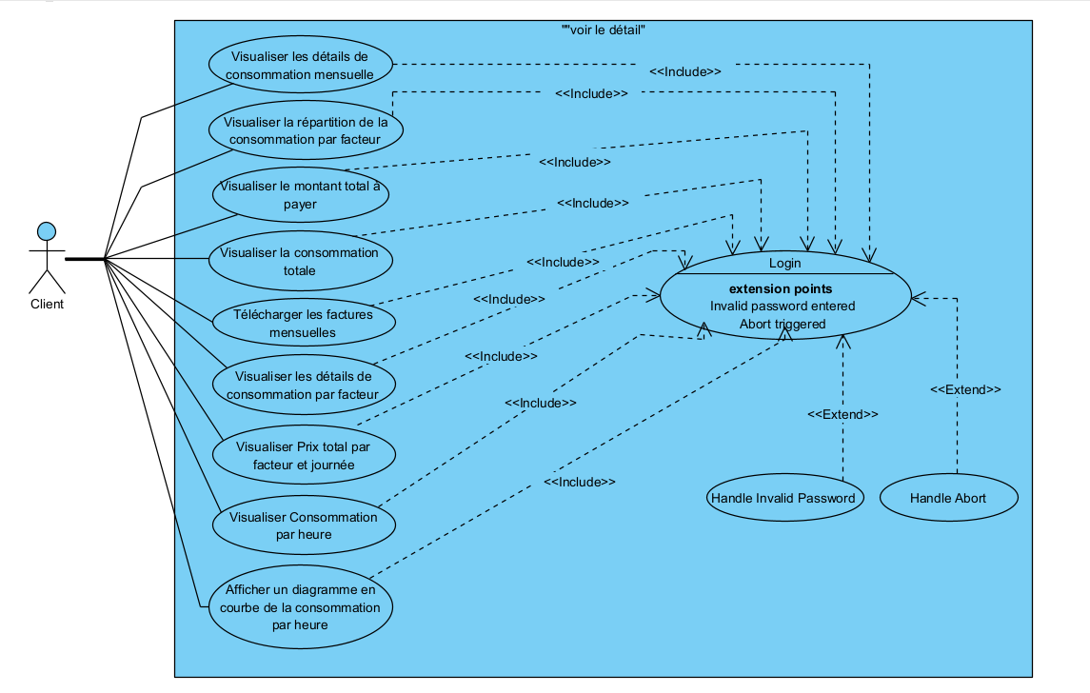
Contexte général et organisme d’accueil
Démonstration
Conclusion & Perspective
Analyse fonctionnelle
Conception
Conduite du projet et techniques utilisées
Diagramme de cas d’utilisation
23

Slide 24
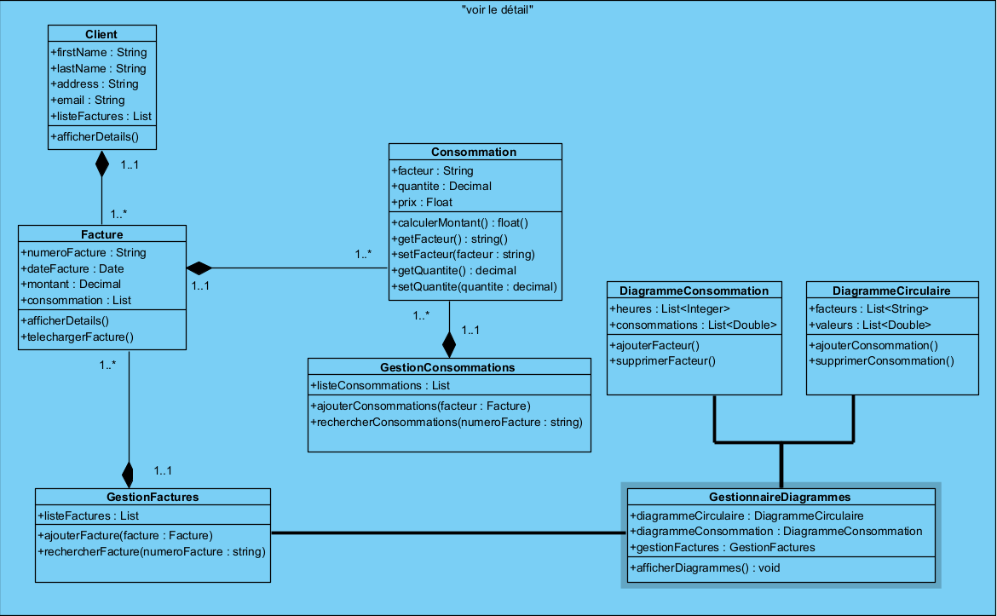
Contexte général et organisme d’accueil
Démonstration
Conclusion & Perspective
Analyse fonctionnelle
Conception
Conduite du projet et techniques utilisées
Diagramme de classe :
24

Slide 25
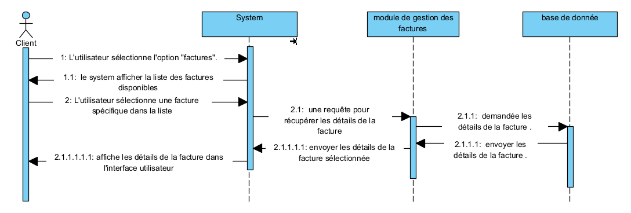
Contexte général et organisme d’accueil
Démonstration
Conclusion & Perspective
Analyse fonctionnelle
Conception
Conduite du projet et techniques utilisées
Diagramme de séquence pour détails d'une facture :
25

Slide 26
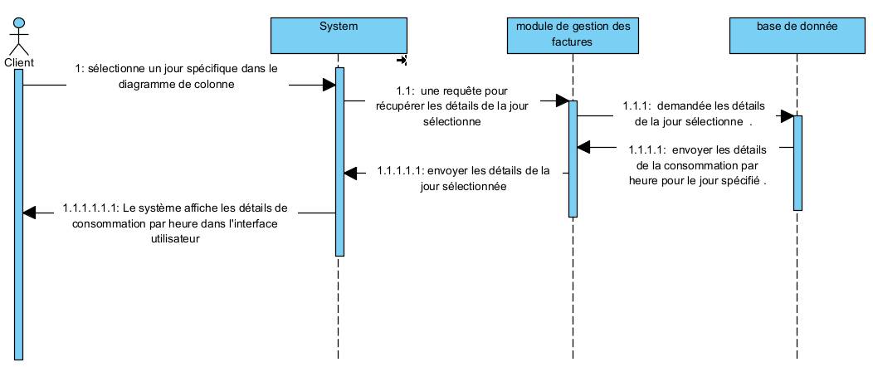
Contexte général et organisme d’accueil
Démonstration
Conclusion & Perspective
Analyse fonctionnelle
Conception
Conduite du projet et techniques utilisées
Diagramme de séquence pour détails de consommation d'un jour:
26

Slide 27
Démonstration
Contexte général et organisme d’accueil
Conception
Conduite du projet et techniques utilisées
Conclusion & Perspective
Analyse fonctionnelle
Les écrans finaux
Système de gestion de Service d’électricité / gaz «ndes »
27

Slide 28
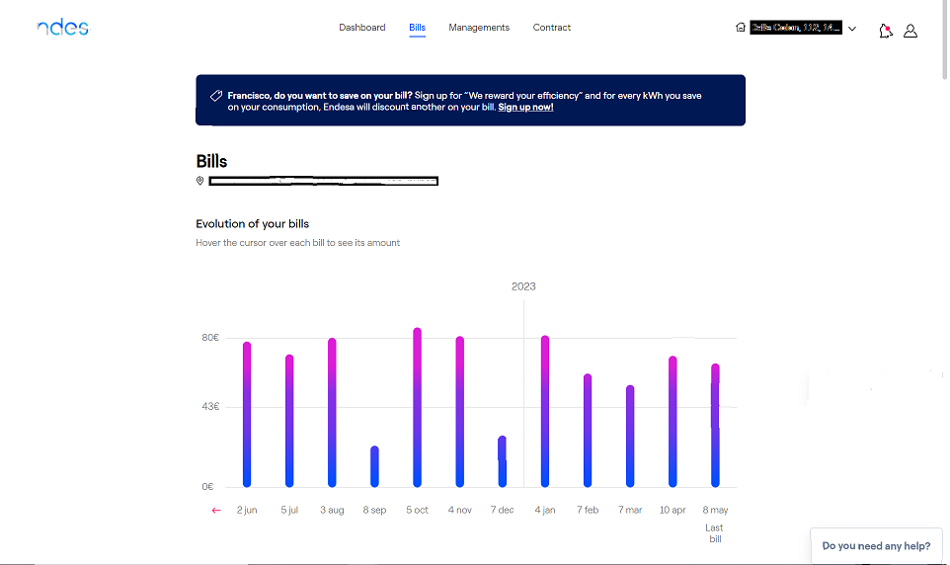
Démonstration
Contexte général et organisme d’accueil
Conception
Conduite du projet et techniques utilisées
Conclusion & Perspective
Analyse fonctionnelle
La section des factures
Système de gestion de Service d’électricité / gaz «ndes »
28

Slide 29
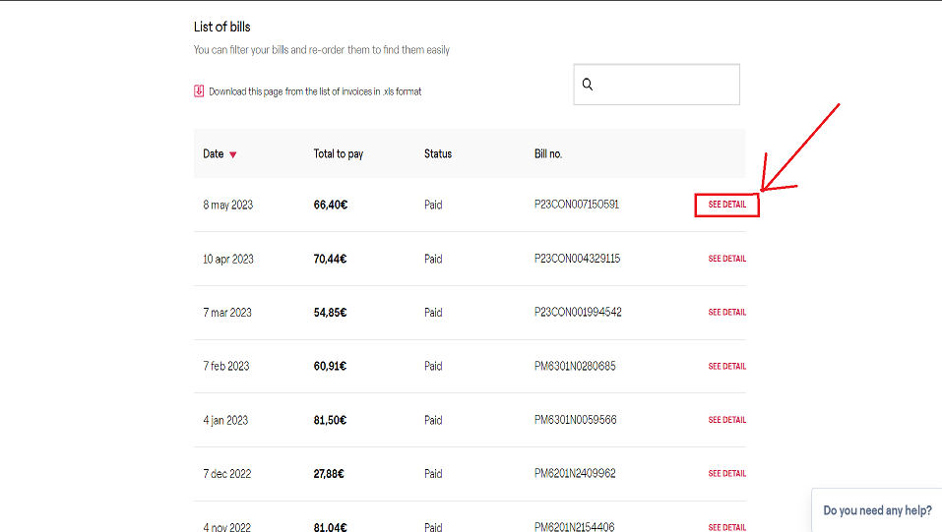
Démonstration
Contexte général et organisme d’accueil
Conception
Conduite du projet et techniques utilisées
Conclusion & Perspective
Analyse fonctionnelle
La liste de toutes les factures
Système de gestion de Service d’électricité / gaz «ndes »
29

Slide 30
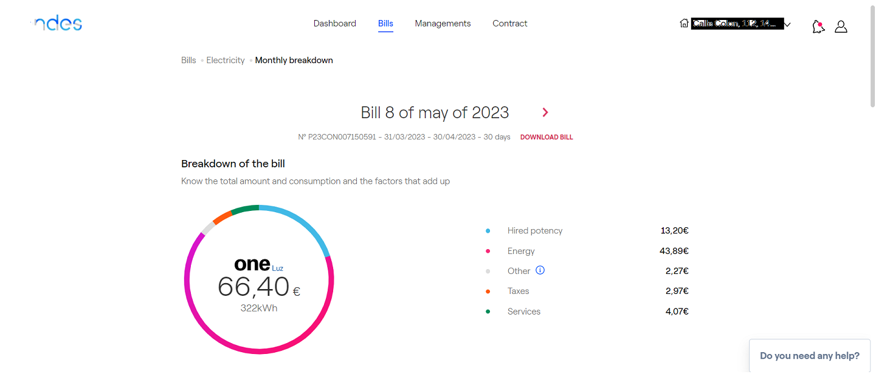
Démonstration
Contexte général et organisme d’accueil
Conception
Conduite du projet et techniques utilisées
Conclusion & Perspective
Analyse fonctionnelle
Le détail d’une facture sélectionné
Système de gestion de Service d’électricité / gaz «ndes »
30

Slide 31
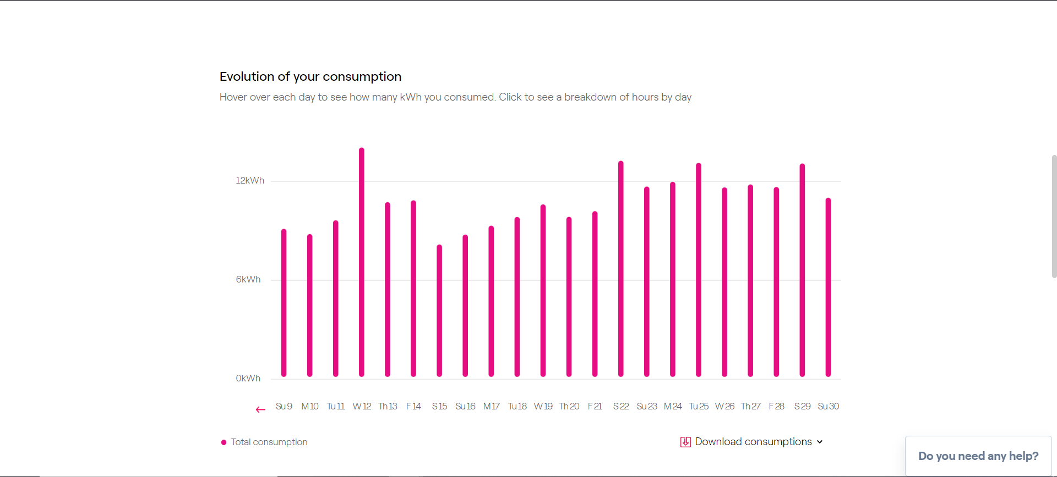
Démonstration
Contexte général et organisme d’accueil
Conception
Conduite du projet et techniques utilisées
Conclusion & Perspective
Analyse fonctionnelle
Diagramme à colonnes horizontales
Système de gestion de Service d’électricité / gaz «ndes »
31

Slide 32
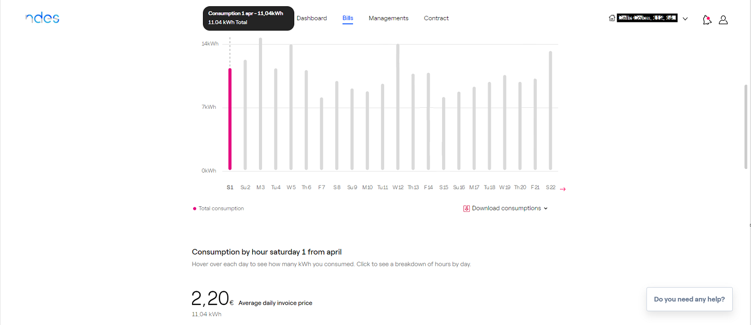
Démonstration
Contexte général et organisme d’accueil
Conception
Conduite du projet et techniques utilisées
Conclusion & Perspective
Analyse fonctionnelle
Diagramme à colonnes horizontales
Système de gestion de Service d’électricité / gaz «ndes »
32

Slide 33
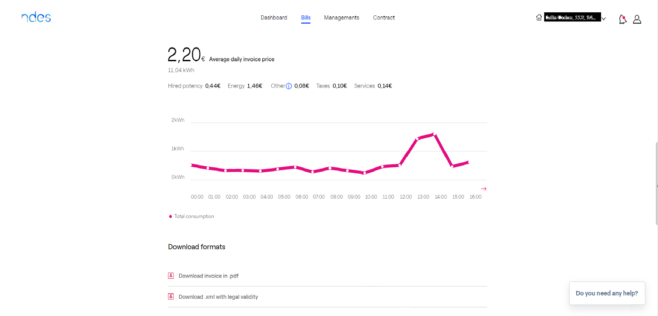
Démonstration
Contexte général et organisme d’accueil
Conception
Conduite du projet et techniques utilisées
Conclusion & Perspective
Analyse fonctionnelle
Diagramme de courbe de consommation par heure
Système de gestion de Service d’électricité / gaz «ndes »
33

Slide 34
Conclusion et
Perspectives
Système de gestion de Service d’électricité / gaz «ndes »
34

Slide 35
Conclusion
En conclusion, mon stage m'a offert une précieuse expérience pratique dans le domaine de l'informatique . J'ai pu développer mes compétences techniques et acquérir une meilleure compréhension du fonctionnement d'une entreprise. Je suis reconnaissant pour cette opportunité et confiant dans les connaissances et les compétences que j'ai acquises.
Système de gestion de Service d’électricité / gaz «ndes »
34

Slide 36




BILAN
Ce que ce projet m’a apporté ?
Coté personnel
Intégration
Gestion du temps
Responsabilité
Système de gestion de Service d’électricité / gaz «ndes »
35

Slide 37



Ce que ce projet m’a apporté ?
Coté professionnel
Mise en pratique des connaissances acquises en informatique
Découverte d’un environnement professionnel
Enrichir mon
profil d’ingénieur
Système de gestion de Service d’électricité / gaz «ndes »
36

Slide 38

Merci pour votre attention
Avez-vous des questions ?

